Slide 1

循环嵌套

Slide 2
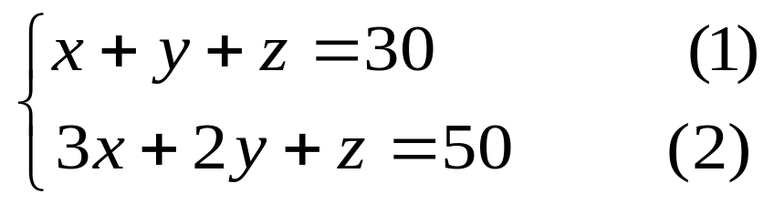
1、马克思手稿中有一道趣味数学题：有30个人，其中有男人、女人和小孩，在一家饭馆里吃饭共花了50先令，每个男人各花3先令，每个女人各花2先令，每个小孩各花1先令，问男人、女人和小孩各有几人？
提示：
解方程组
穷举法

Slide 3
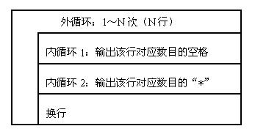
2、用双层循环结构编程显示以下图形（共N 行，N 由键盘输入）。
*
* * *
* * * * *
* * * * * * *
* * * * * * * * *
此类题目分析的要点是：
通过分析，找出每行空格、* 与行号i、列号j及总行数N的关系。
其循环结构可用右图表示。
分析：（设N=5）
第1行 4个空格=5-1 1个“*”=2*行号-1
第2行 3个空格=5-2 3个“*”=2*行号-1
第3行 2个空格=5-3 5个“*”=2*行号-1
第4行 1个空格=5-4 7个“*”=2*行号-1
第5行 0个空格=5-5 9个“*”=2*行号-1
由此归纳出：第i行的空格数N-i个；
第i行的“*”数是2i-1个。

Slide 4
3、任意整数i，当从左向右读与从右向左读是相同的，且为素数时，则为回文素数。
要求用两种方法进行代码封装。
方法一：将所有代码封装在main函数中
方法二：
（1）定义函数封装判断素数的代码；（穷举法）
（2）定义函数封装求逆序数的代码；

Slide 5
（3）定义main函数，调用上述函数求1000以内的所有回文素数。（穷举法）
比较两种方法的不同和优缺点。

